Slide 1
Слайд-шоу №6
Спорядження під час мандрівки

Slide 2
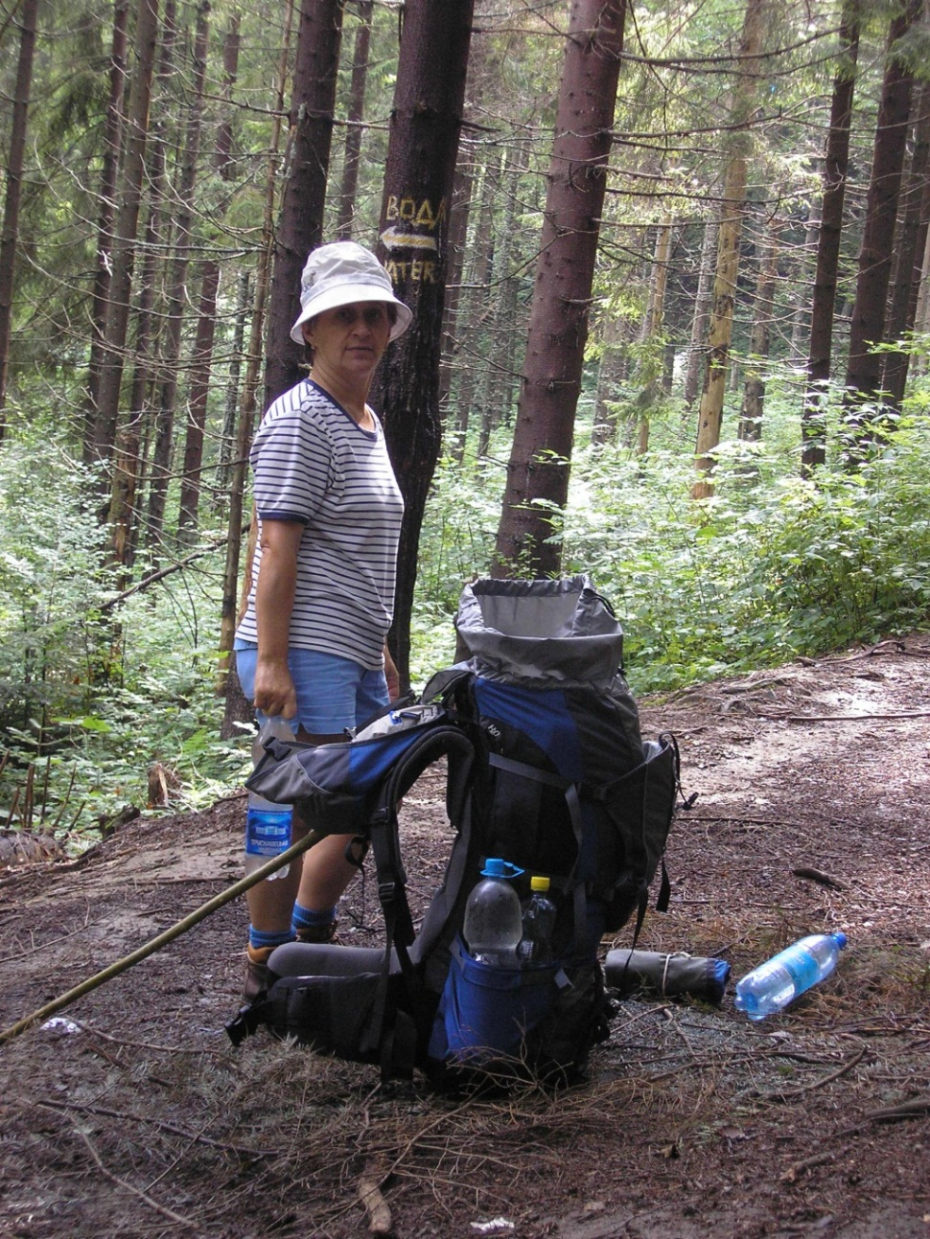
Власний наплічник

Slide 3
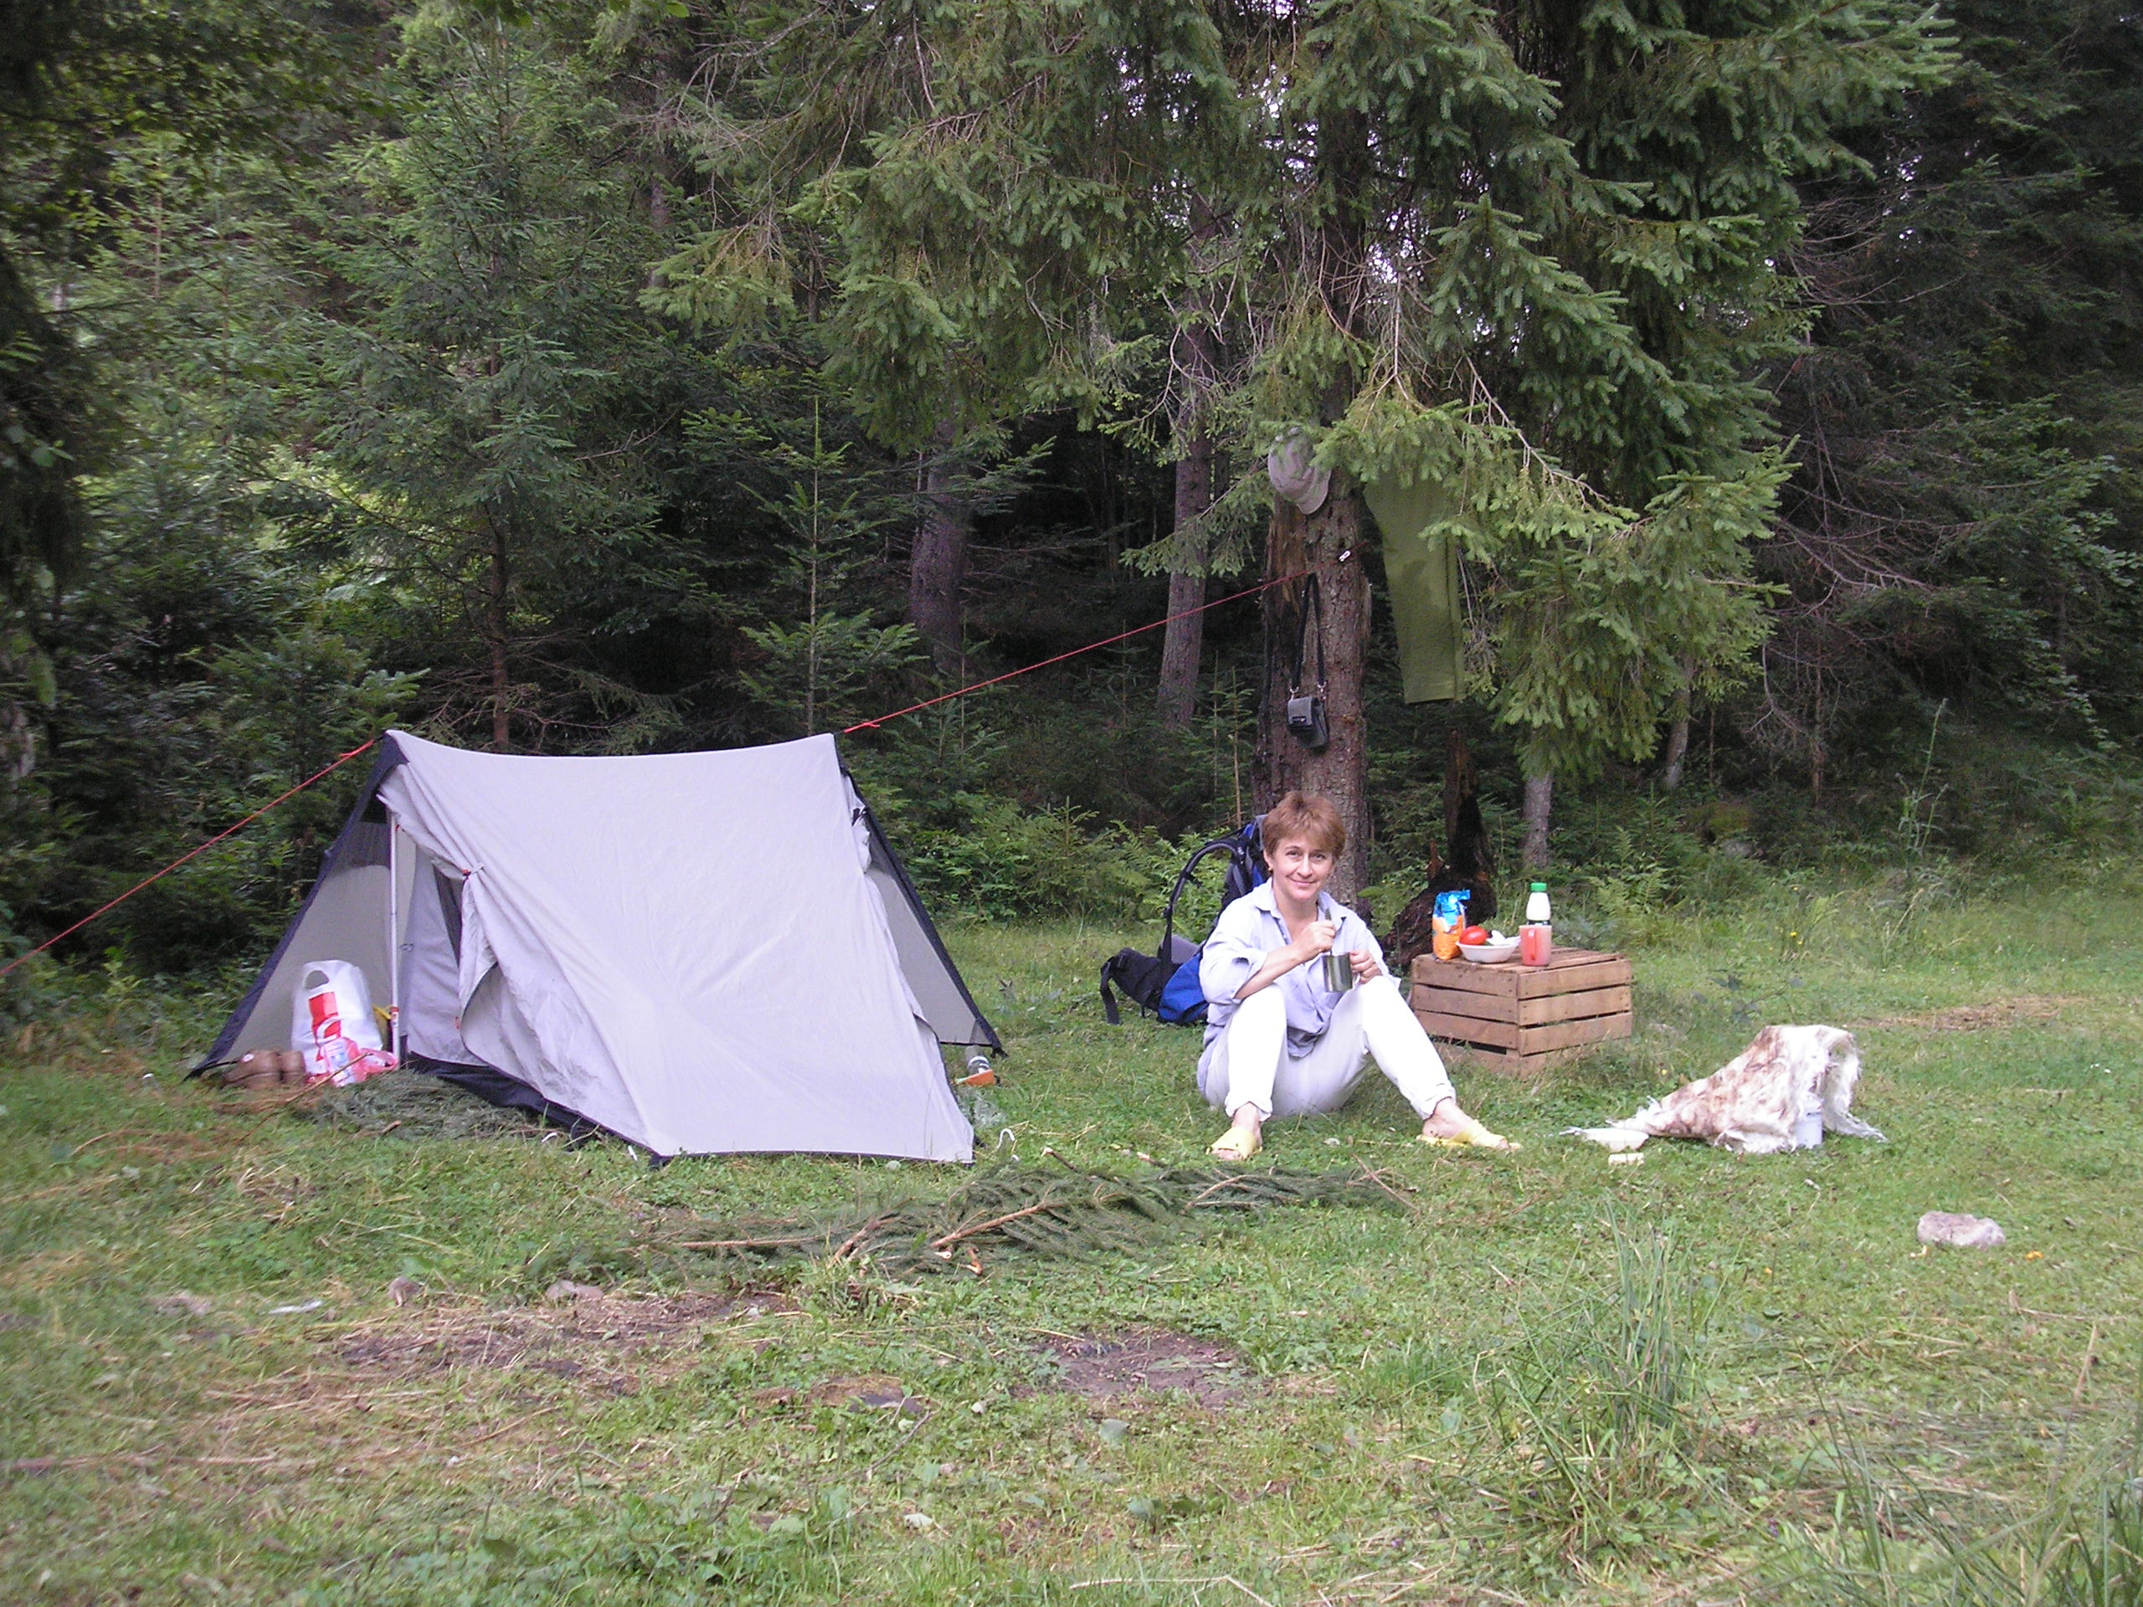

Slide 4
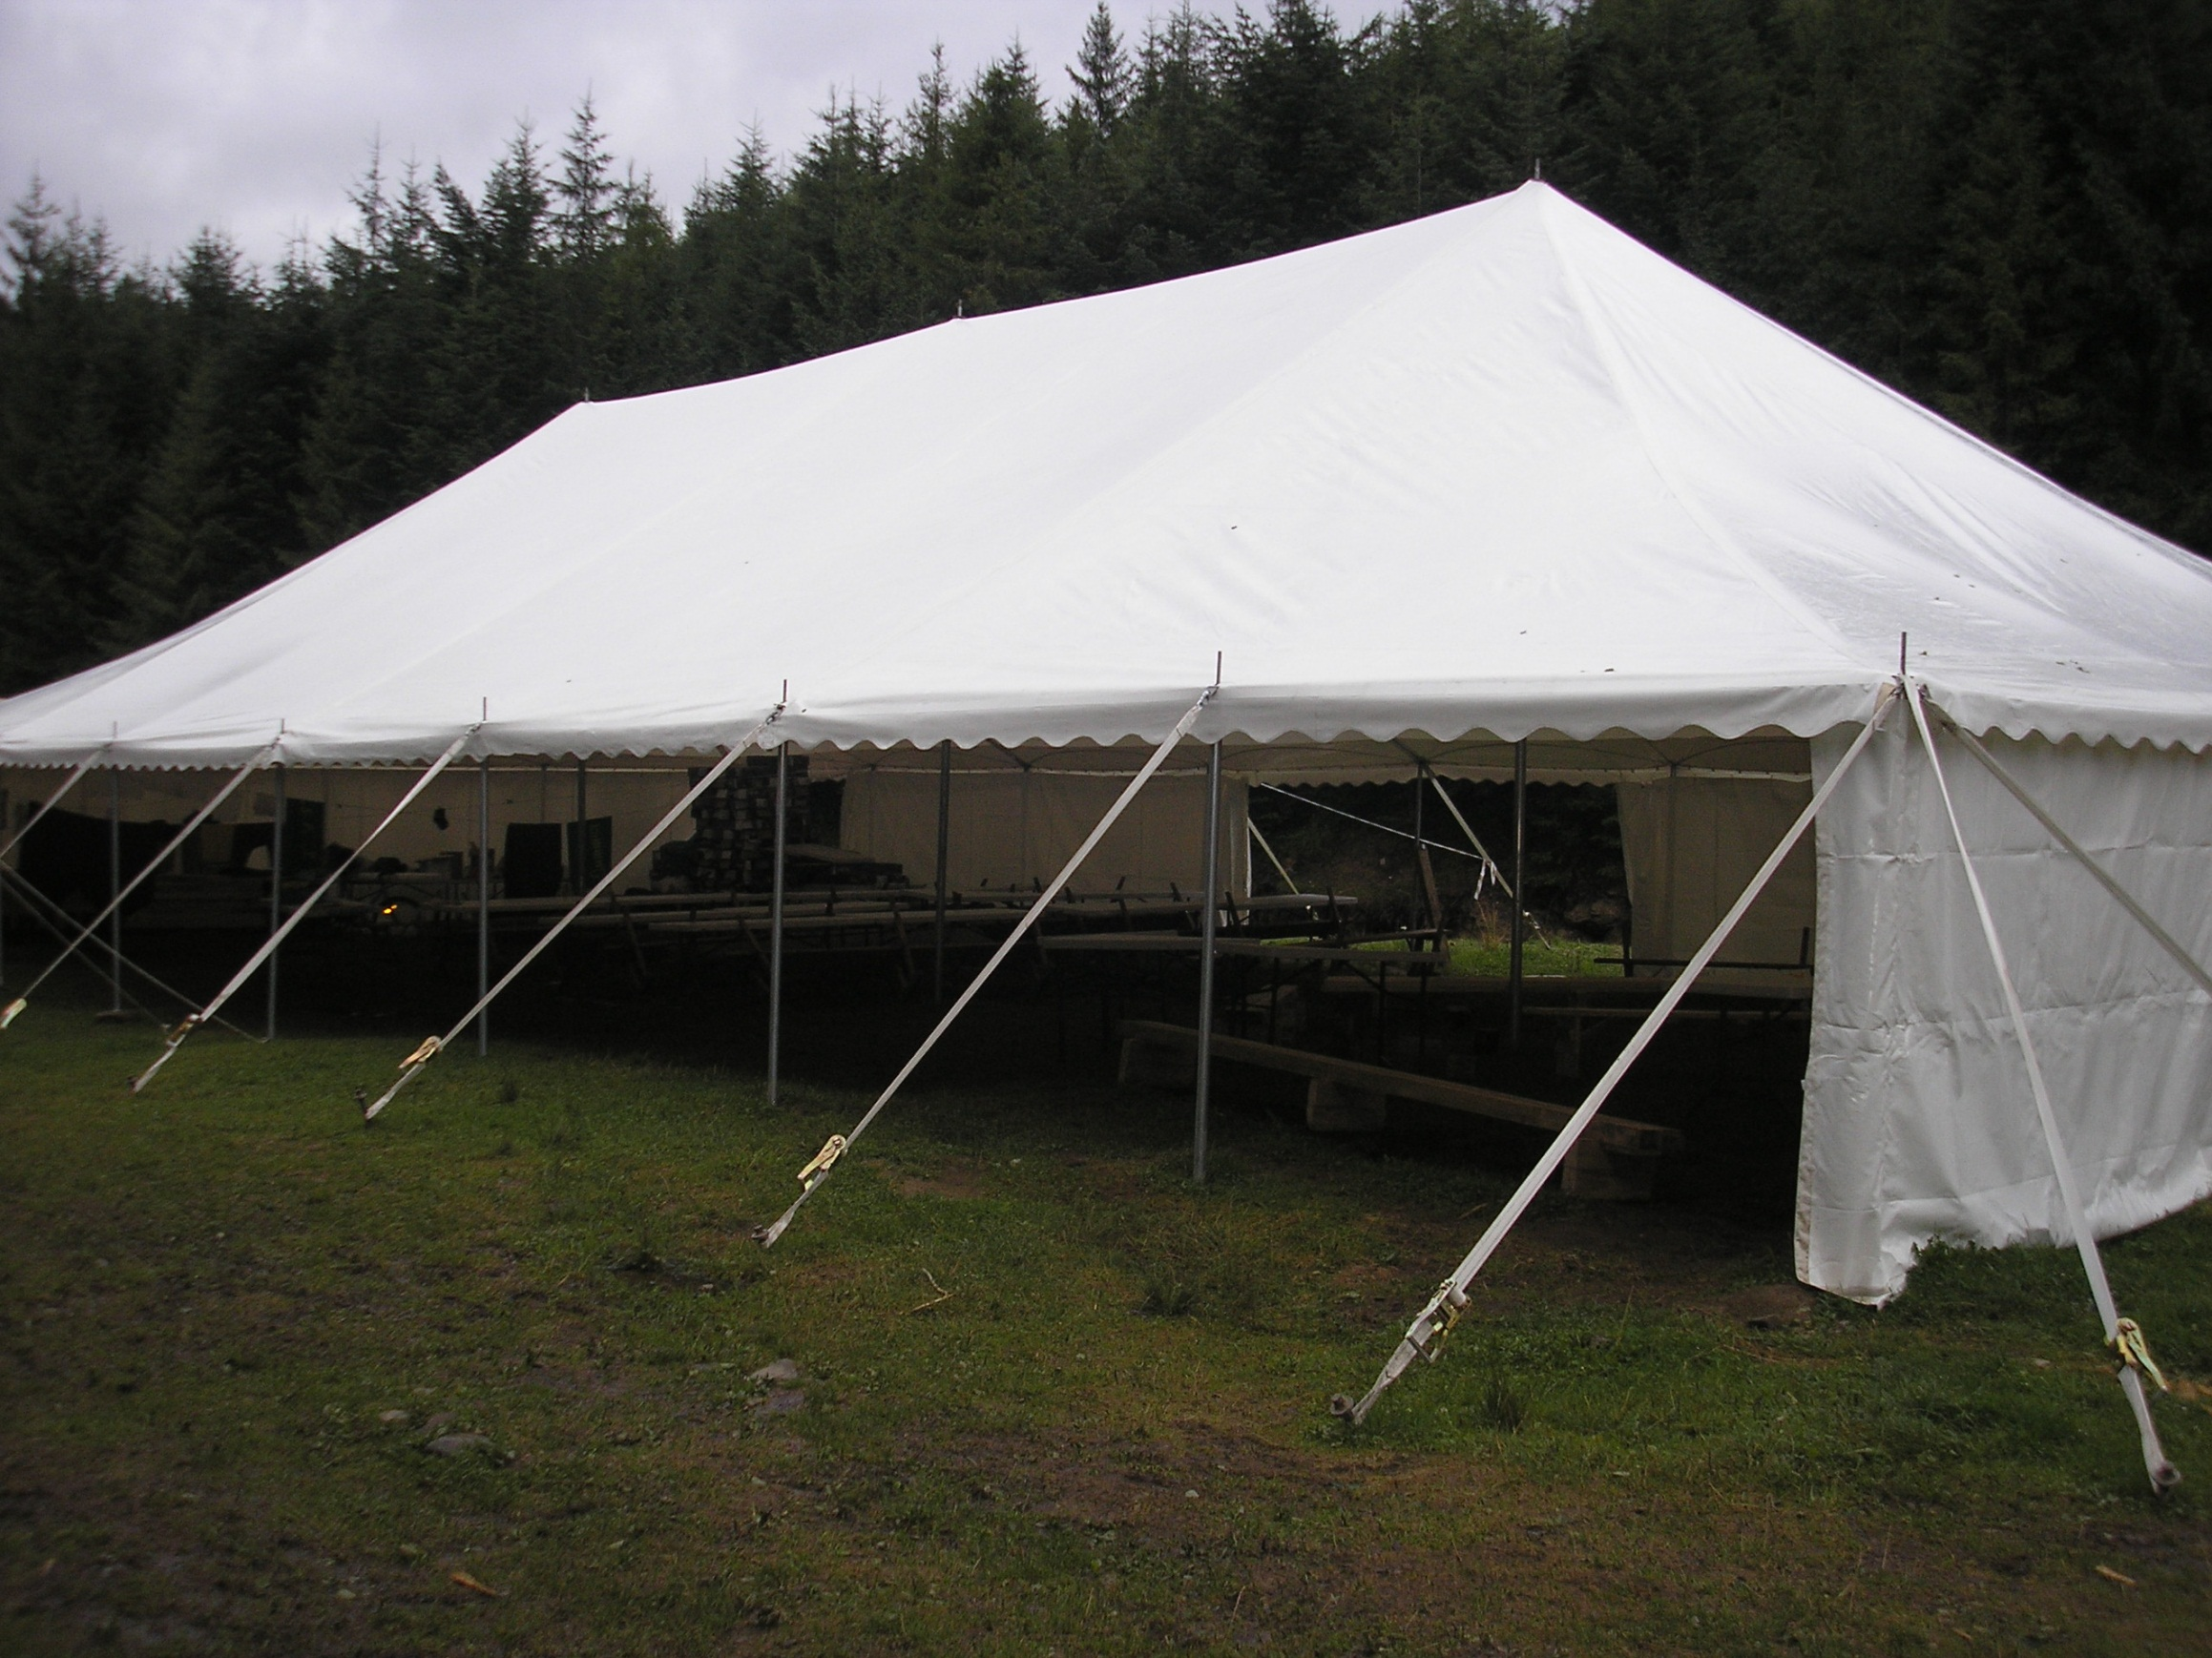
Намет для засідань, спільних забав

Slide 5
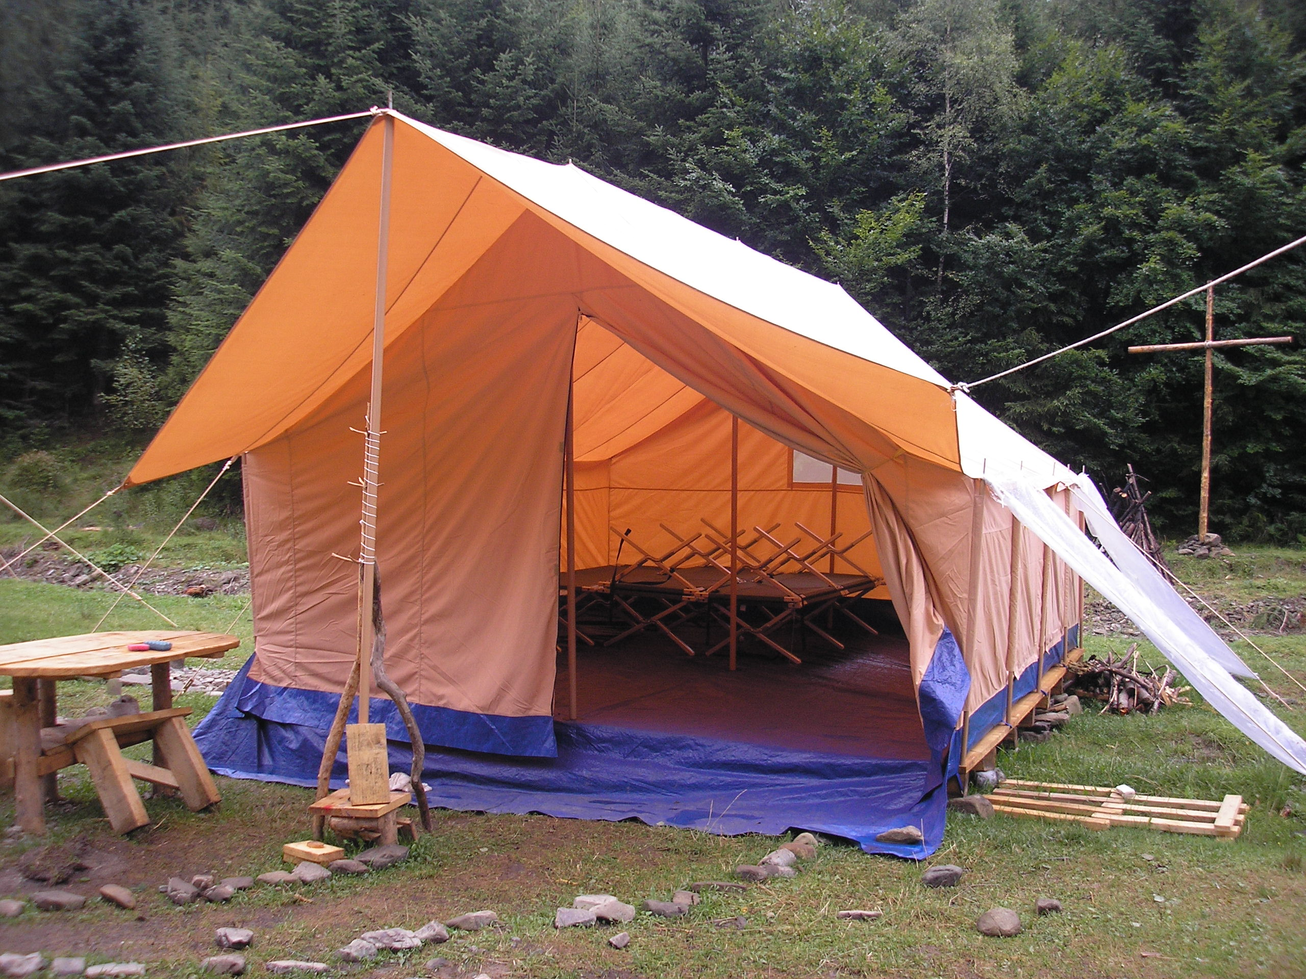
Десятимісний намет

Slide 6
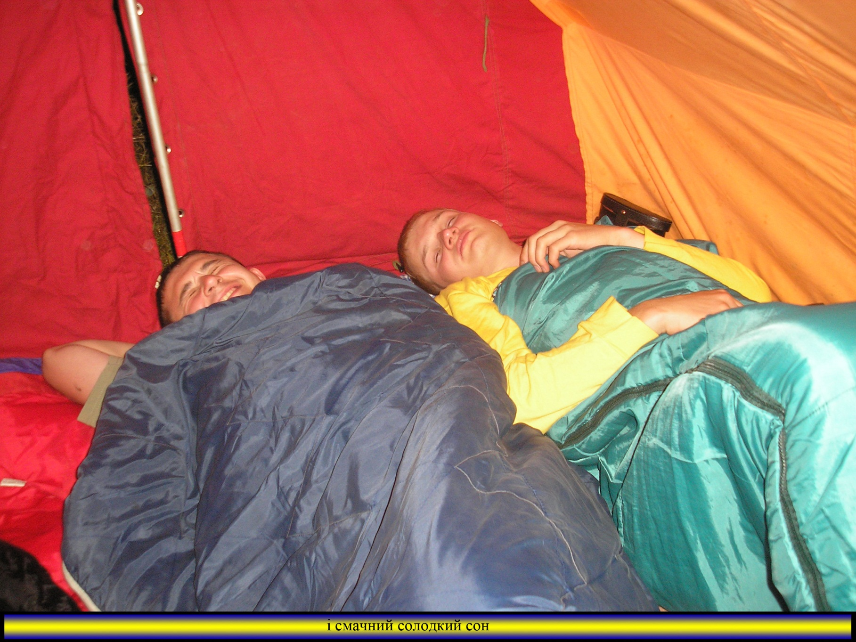
Спальний мішок

Slide 7
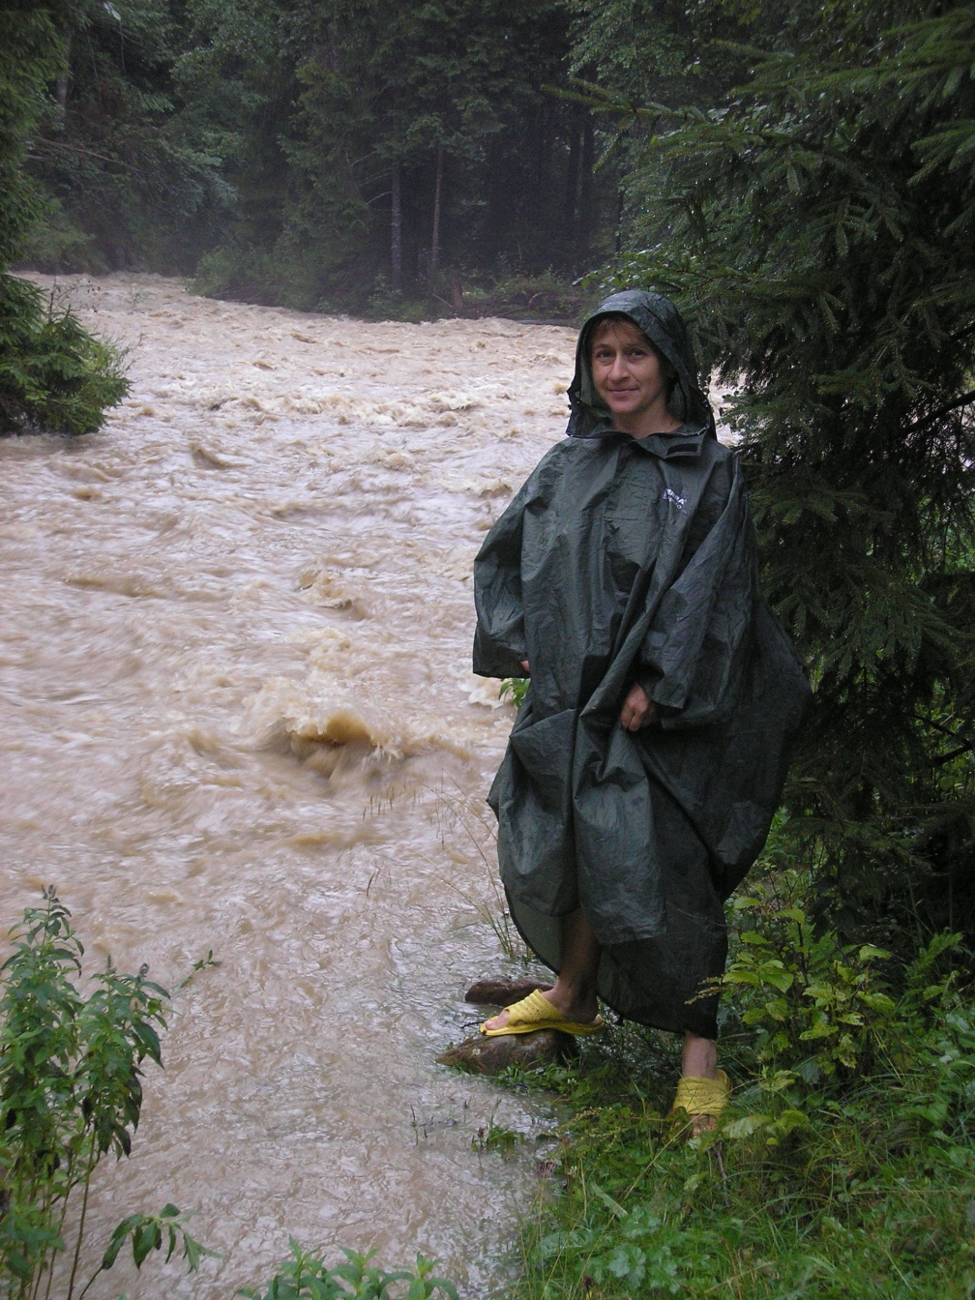
Дощовик

Slide 8
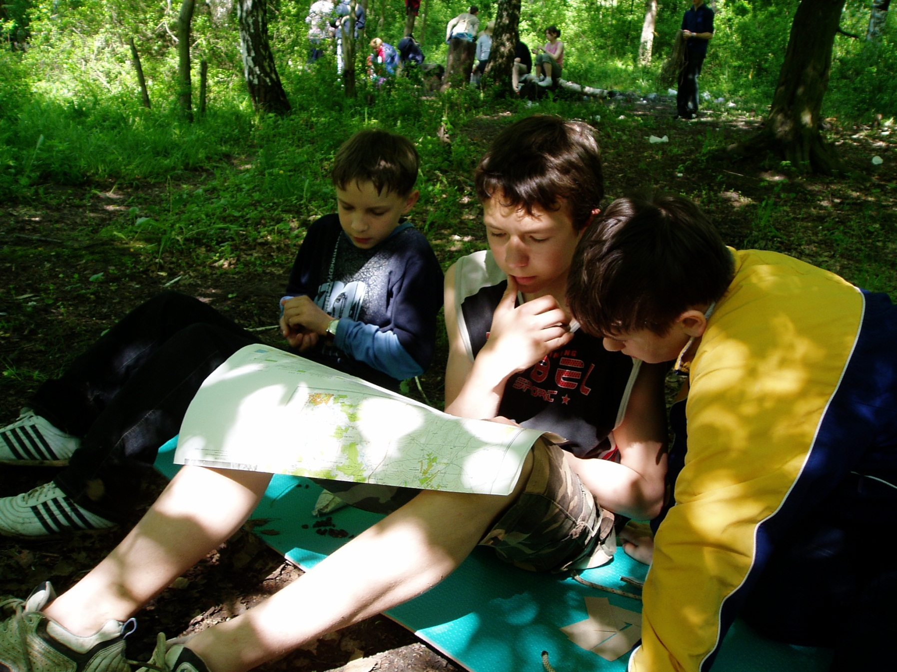
Карта

Slide 9
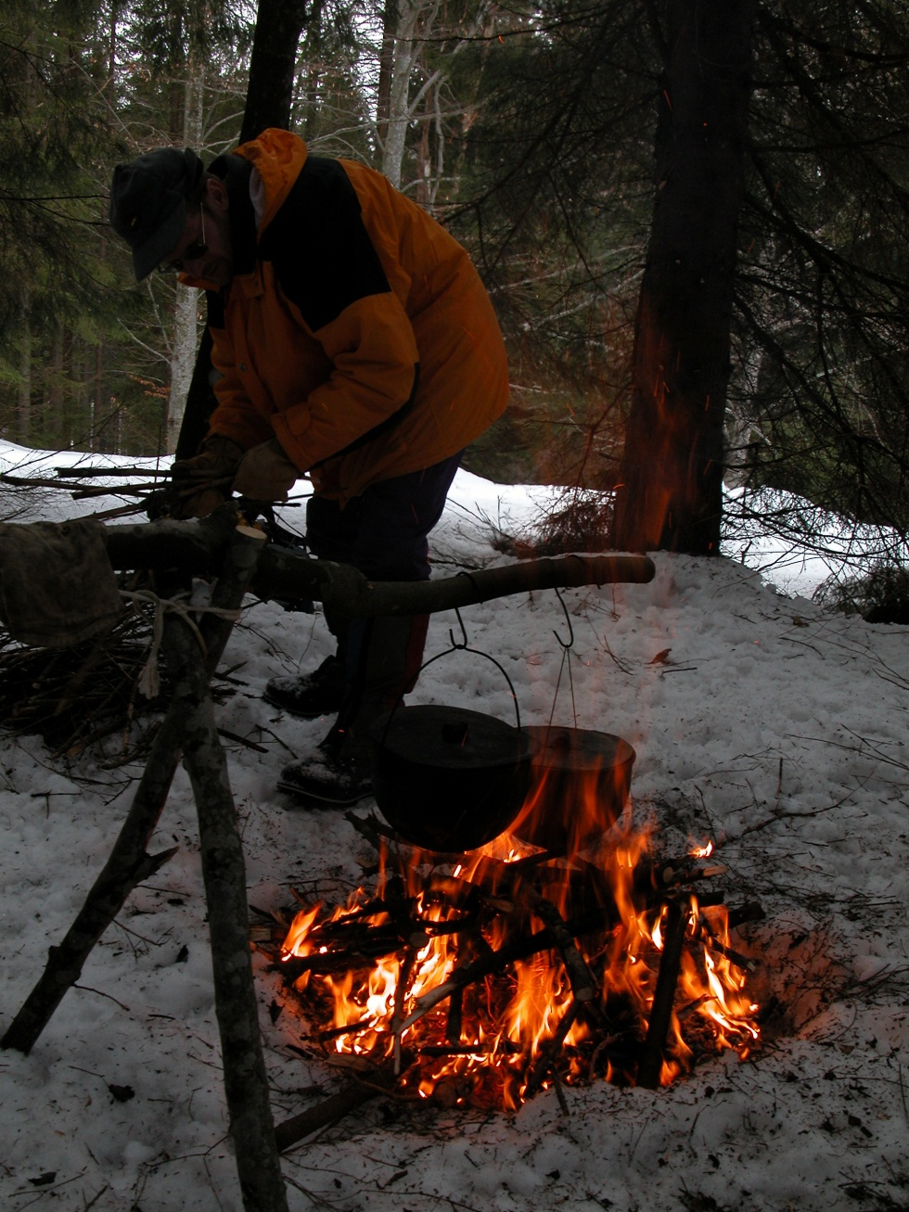
Казанки для приготування їжі

Slide 10
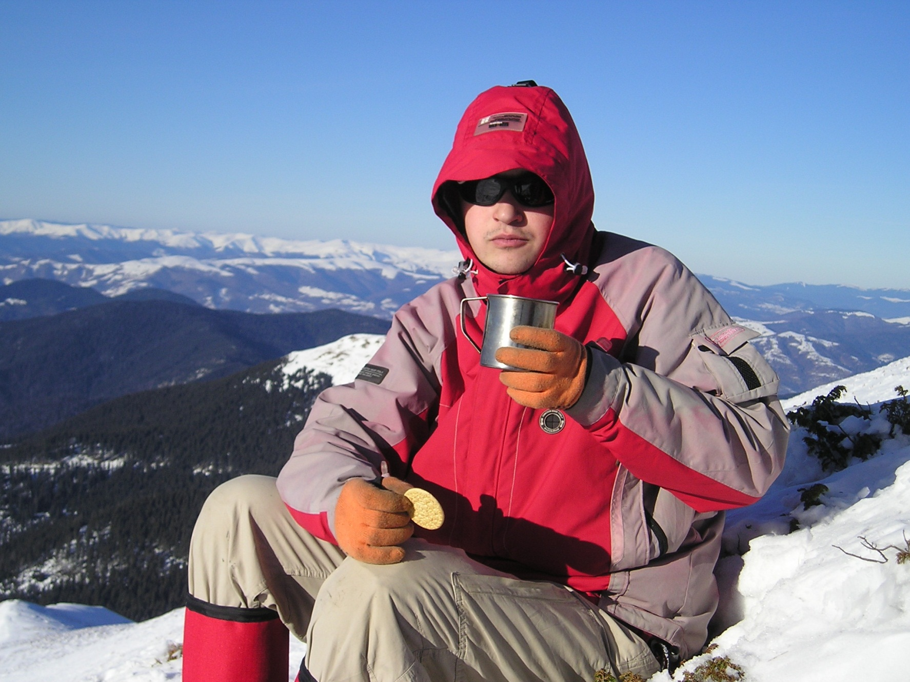
Особистий посуд

Slide 11
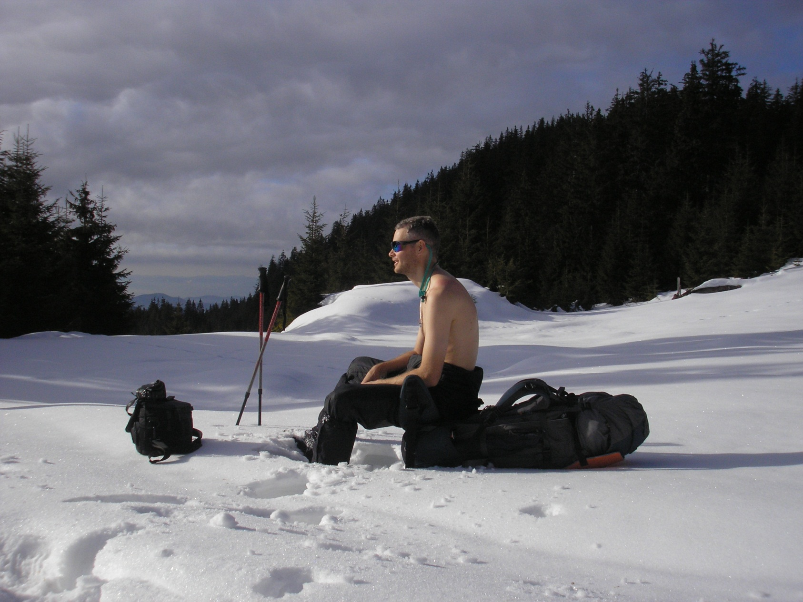
Сонцезахисні окуляри

Slide 12
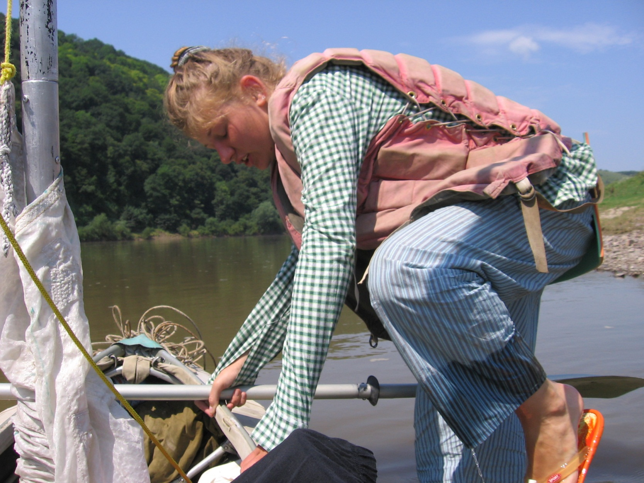
Рятувальний жилет

Slide 13
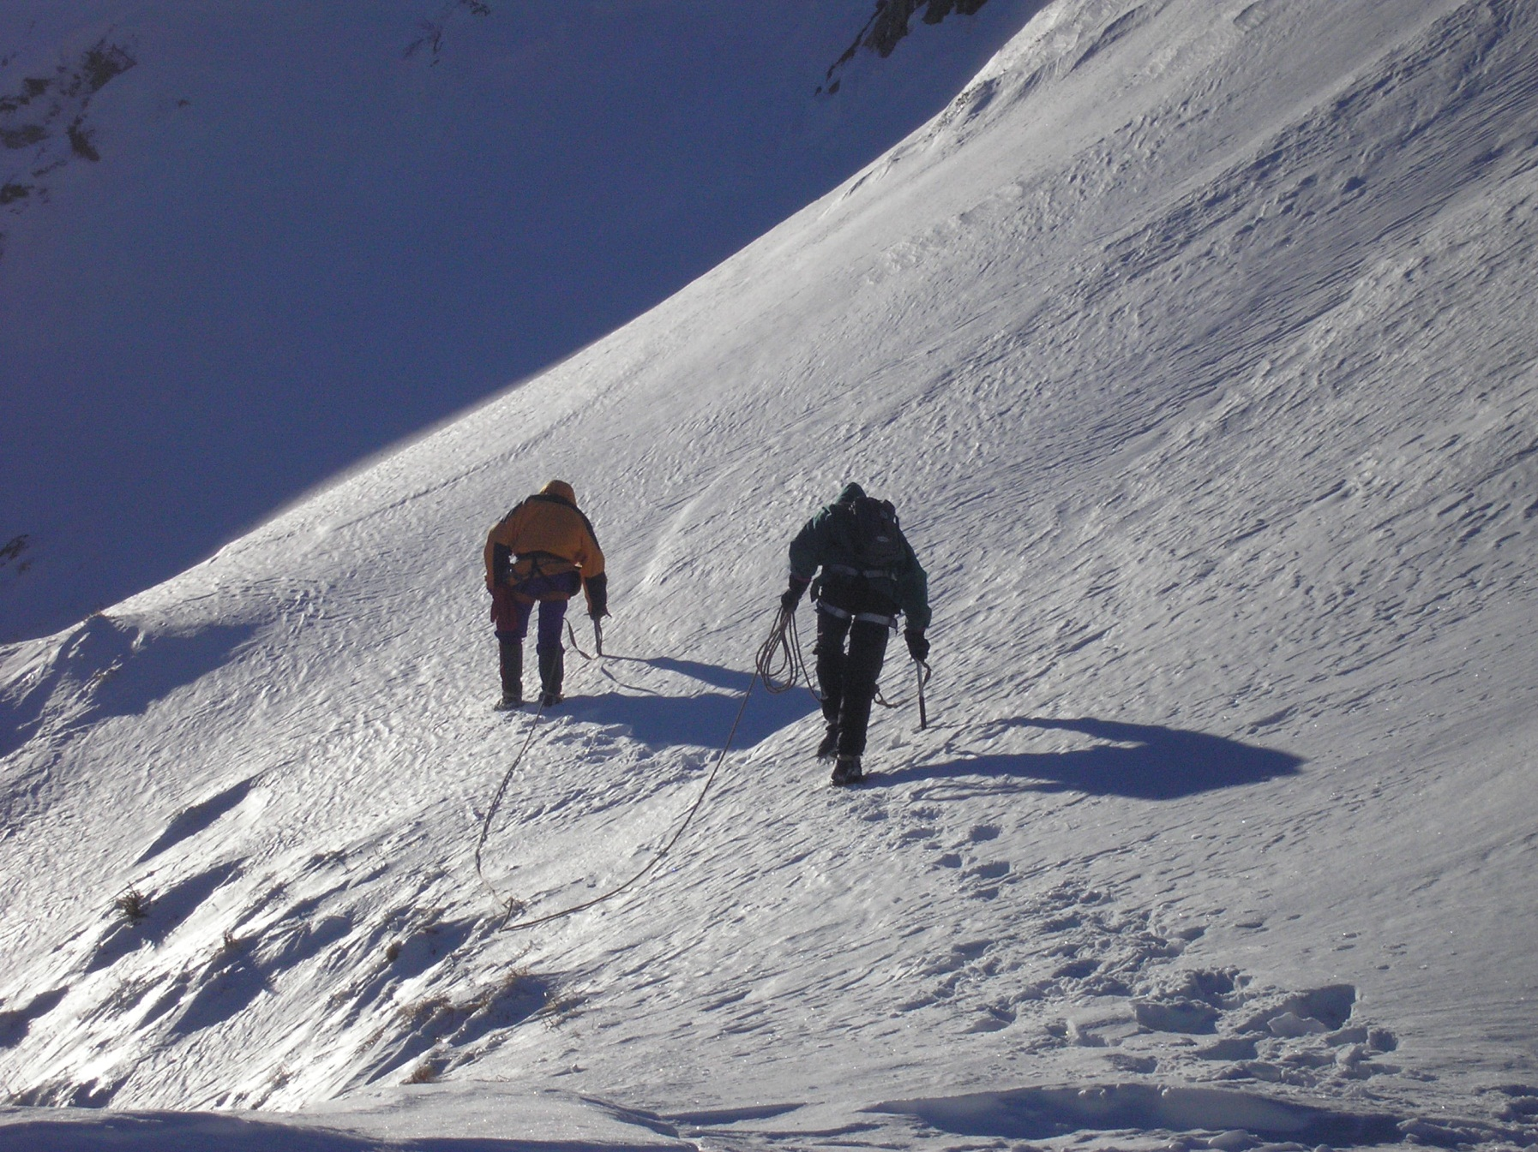
Туристична мотузка

Slide 14
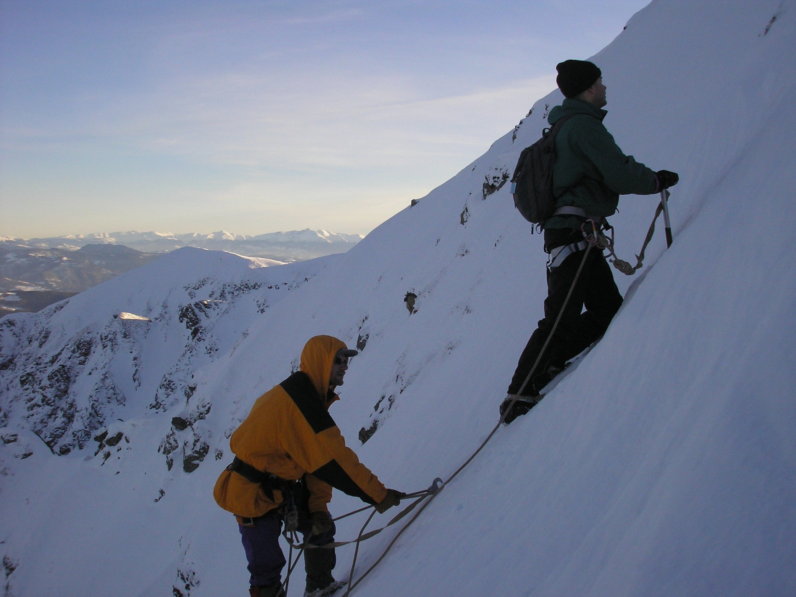
Льодоруб

Slide 15
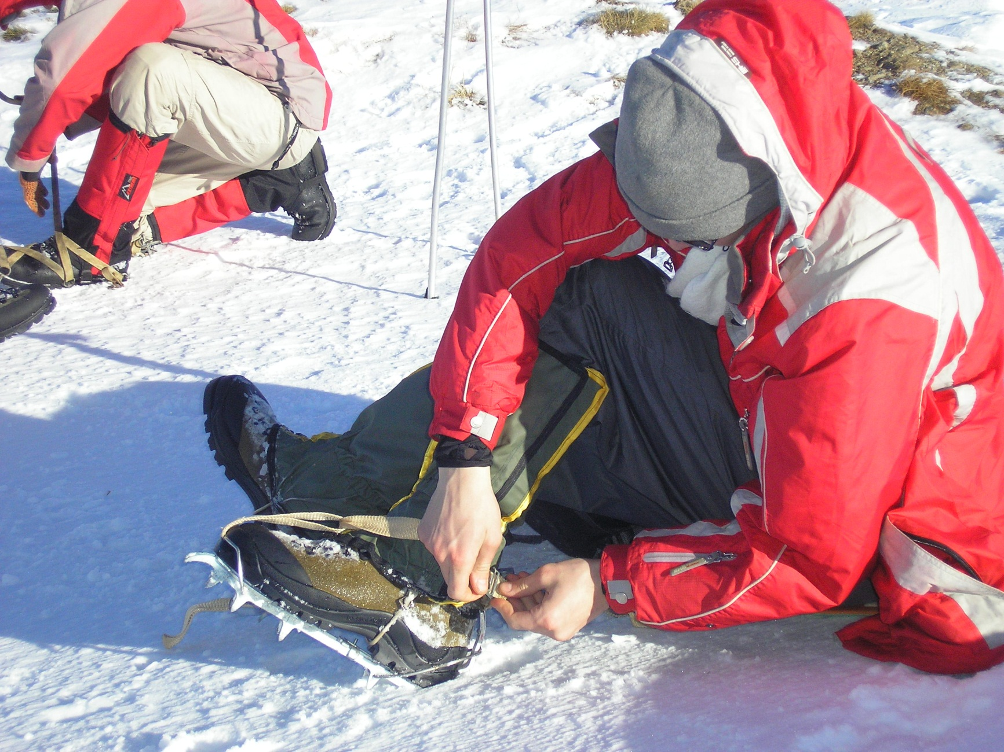
Кішки

Slide 16
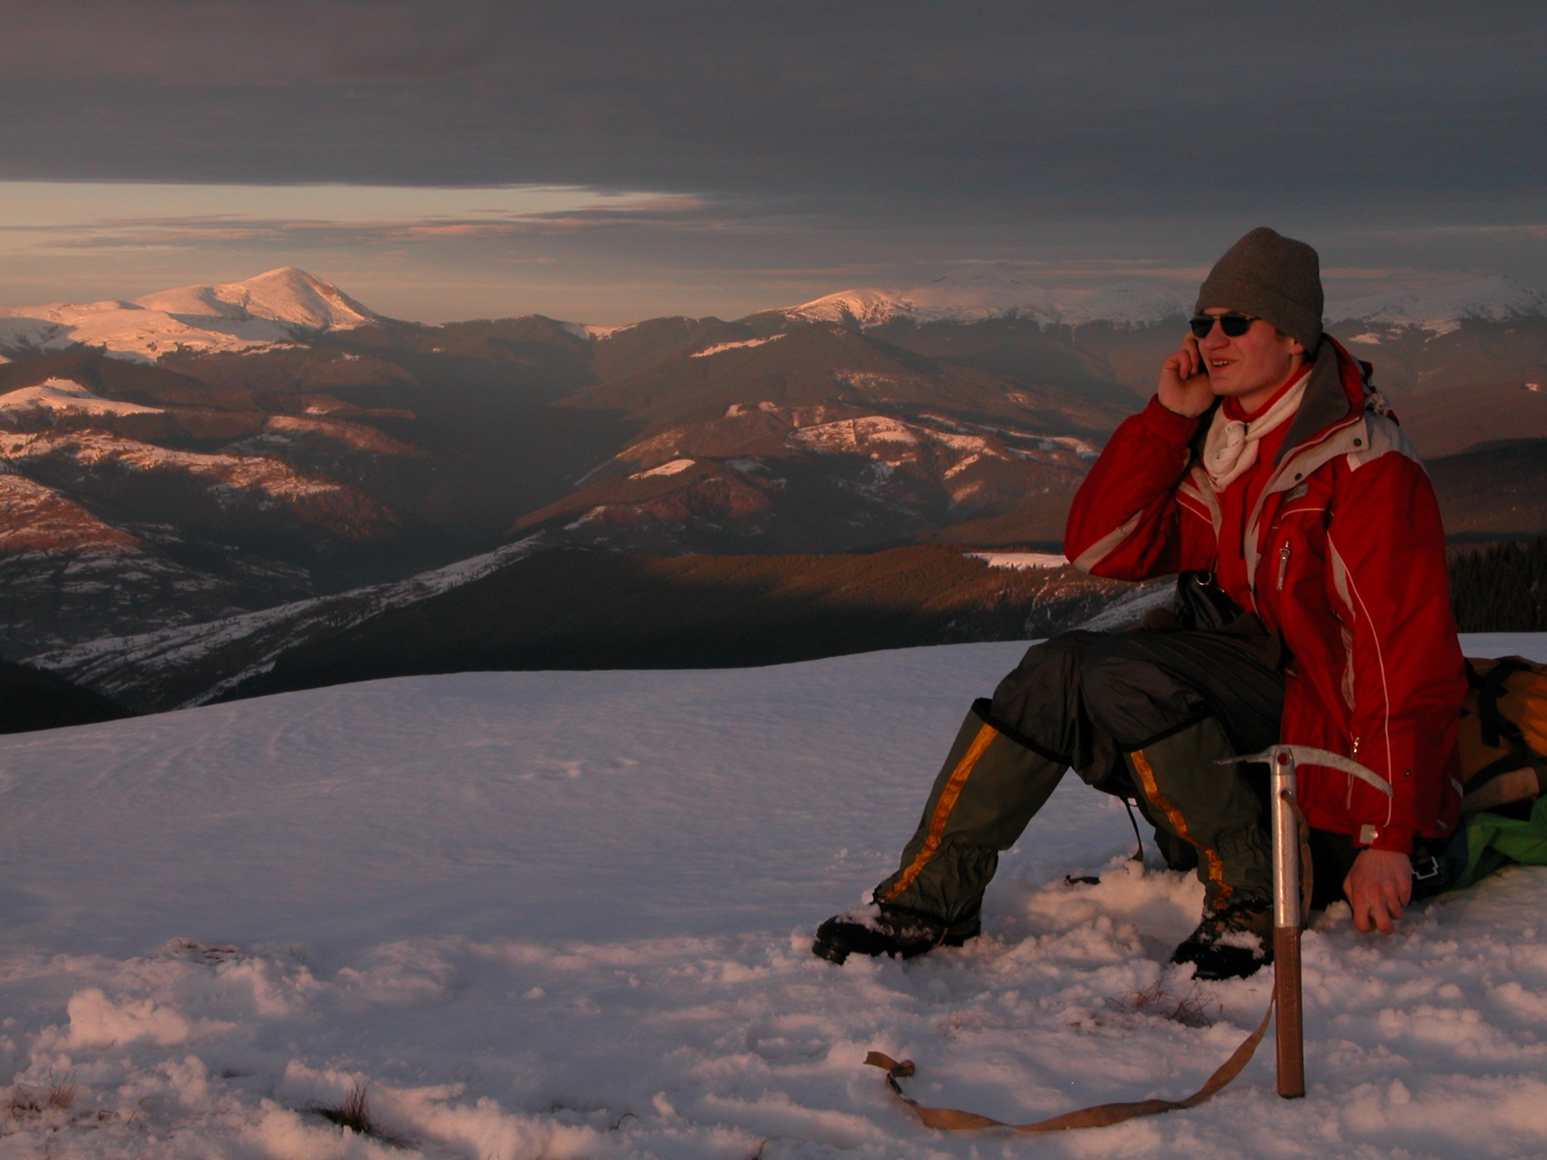
Мобільний звязок

Slide 17
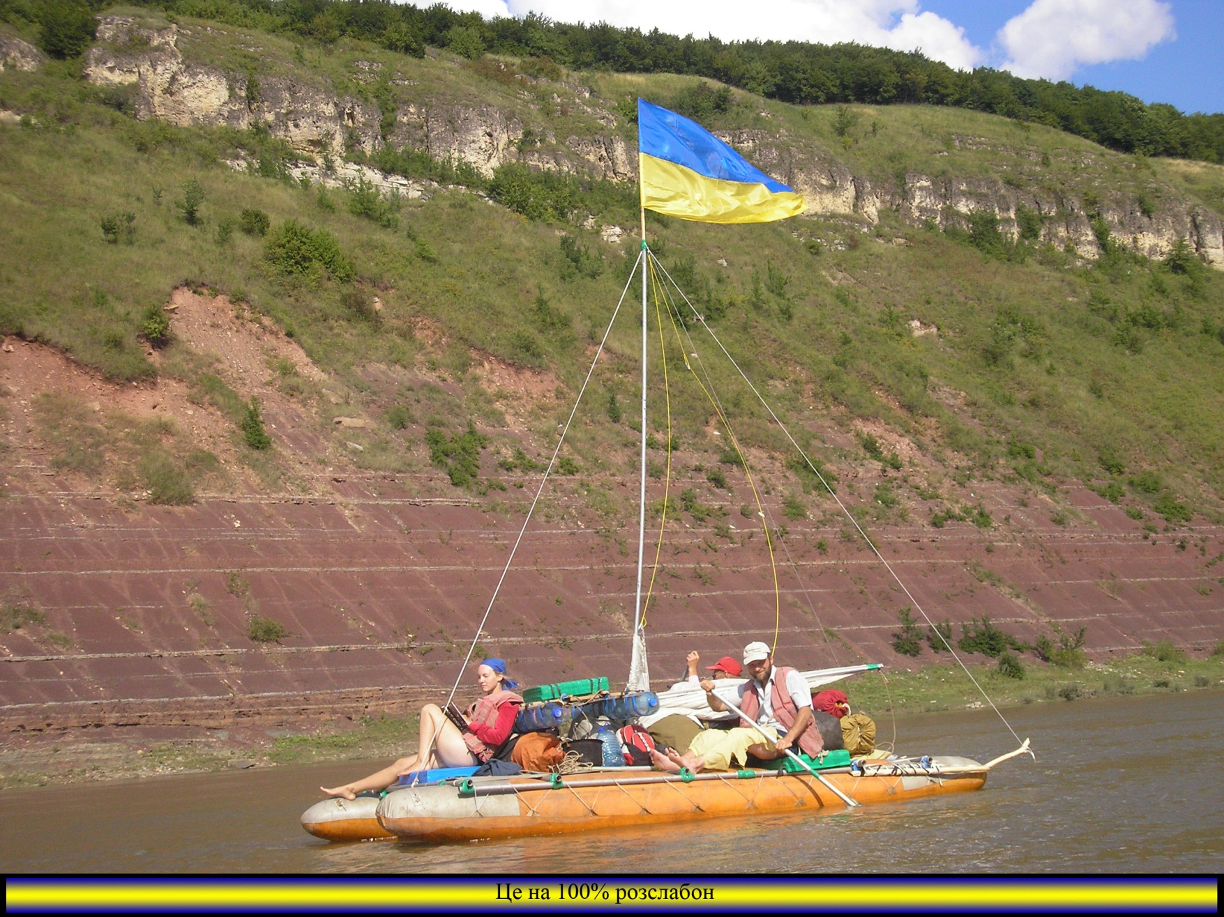
Прапор України

